Slide 1
02.
CONCEITOS BÁSICOS: HARDWARE, SOFTWARE E PERIFÉRICOS

Slide 2



Slide 3
HARD WARE
Hard: significa duro, rígido ou físico.
Ware: significa mercadoria, bens ou conjunto de itens..
“É tudo que podemos tocar no computador, como o teclado, mouse, monitor e as peças internas (processador, memória, HD). É a parte física que faz o computador funcionar”.

Slide 4
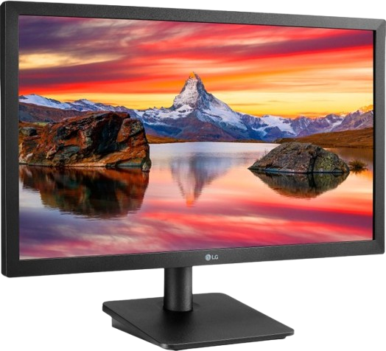
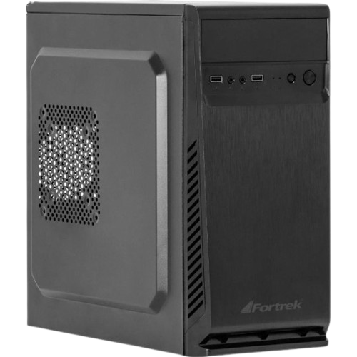
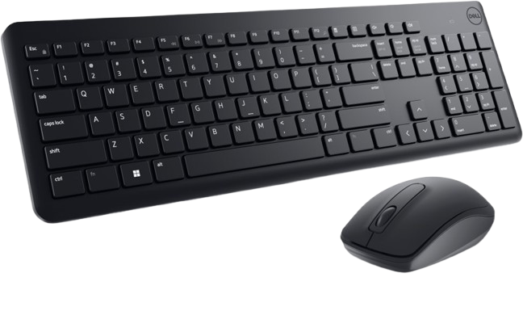
MONITOR
MONITOR
GABINETE
TECLADO E MOUSE

Slide 5
GABINETE
MONITOR
GABINETE
TECLADO E MOUSE

Slide 6
TECLADO E MOUSE
MONITOR
GABINETE
TECLADO E MOUSE

Slide 7
SOFT WARE
Soft: significa macio, suave ou flexível.
Ware: significa mercadoria, bens ou conjunto de itens.
“São os programas que fazem o computador realizar tarefas, como o sistema operacional (Windows) e aplicativos (Word, navegador). É a parte que dá as instruções para o hardware.”

Slide 8



SOFTWARE
INSTAGRAM
WORD
CHROME
Esta Foto de Autor Desconhecido está licenciado em CC BY-SA

Slide 9
SOFTWARE
INSTAGRAM
WORD
CHROME
Esta Foto de Autor Desconhecido está licenciado em CC BY-SA

Slide 10
SOFTWARE
INSTAGRAM
WORD
CHROME
Esta Foto de Autor Desconhecido está licenciado em CC BY-SA

Slide 11
PERIFÉRICOS
“São os equipamentos que conectamos ao computador para melhorar o uso, como a impressora, fones de ouvido, pen drive e webcam”.

Slide 12
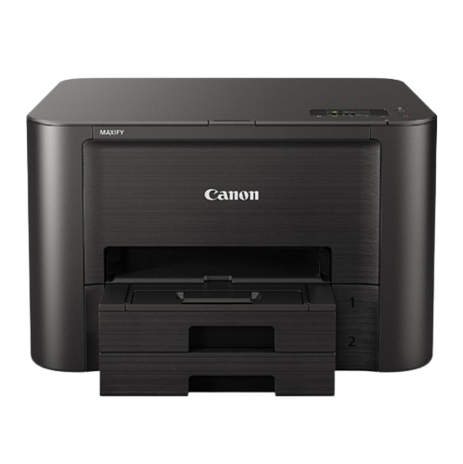
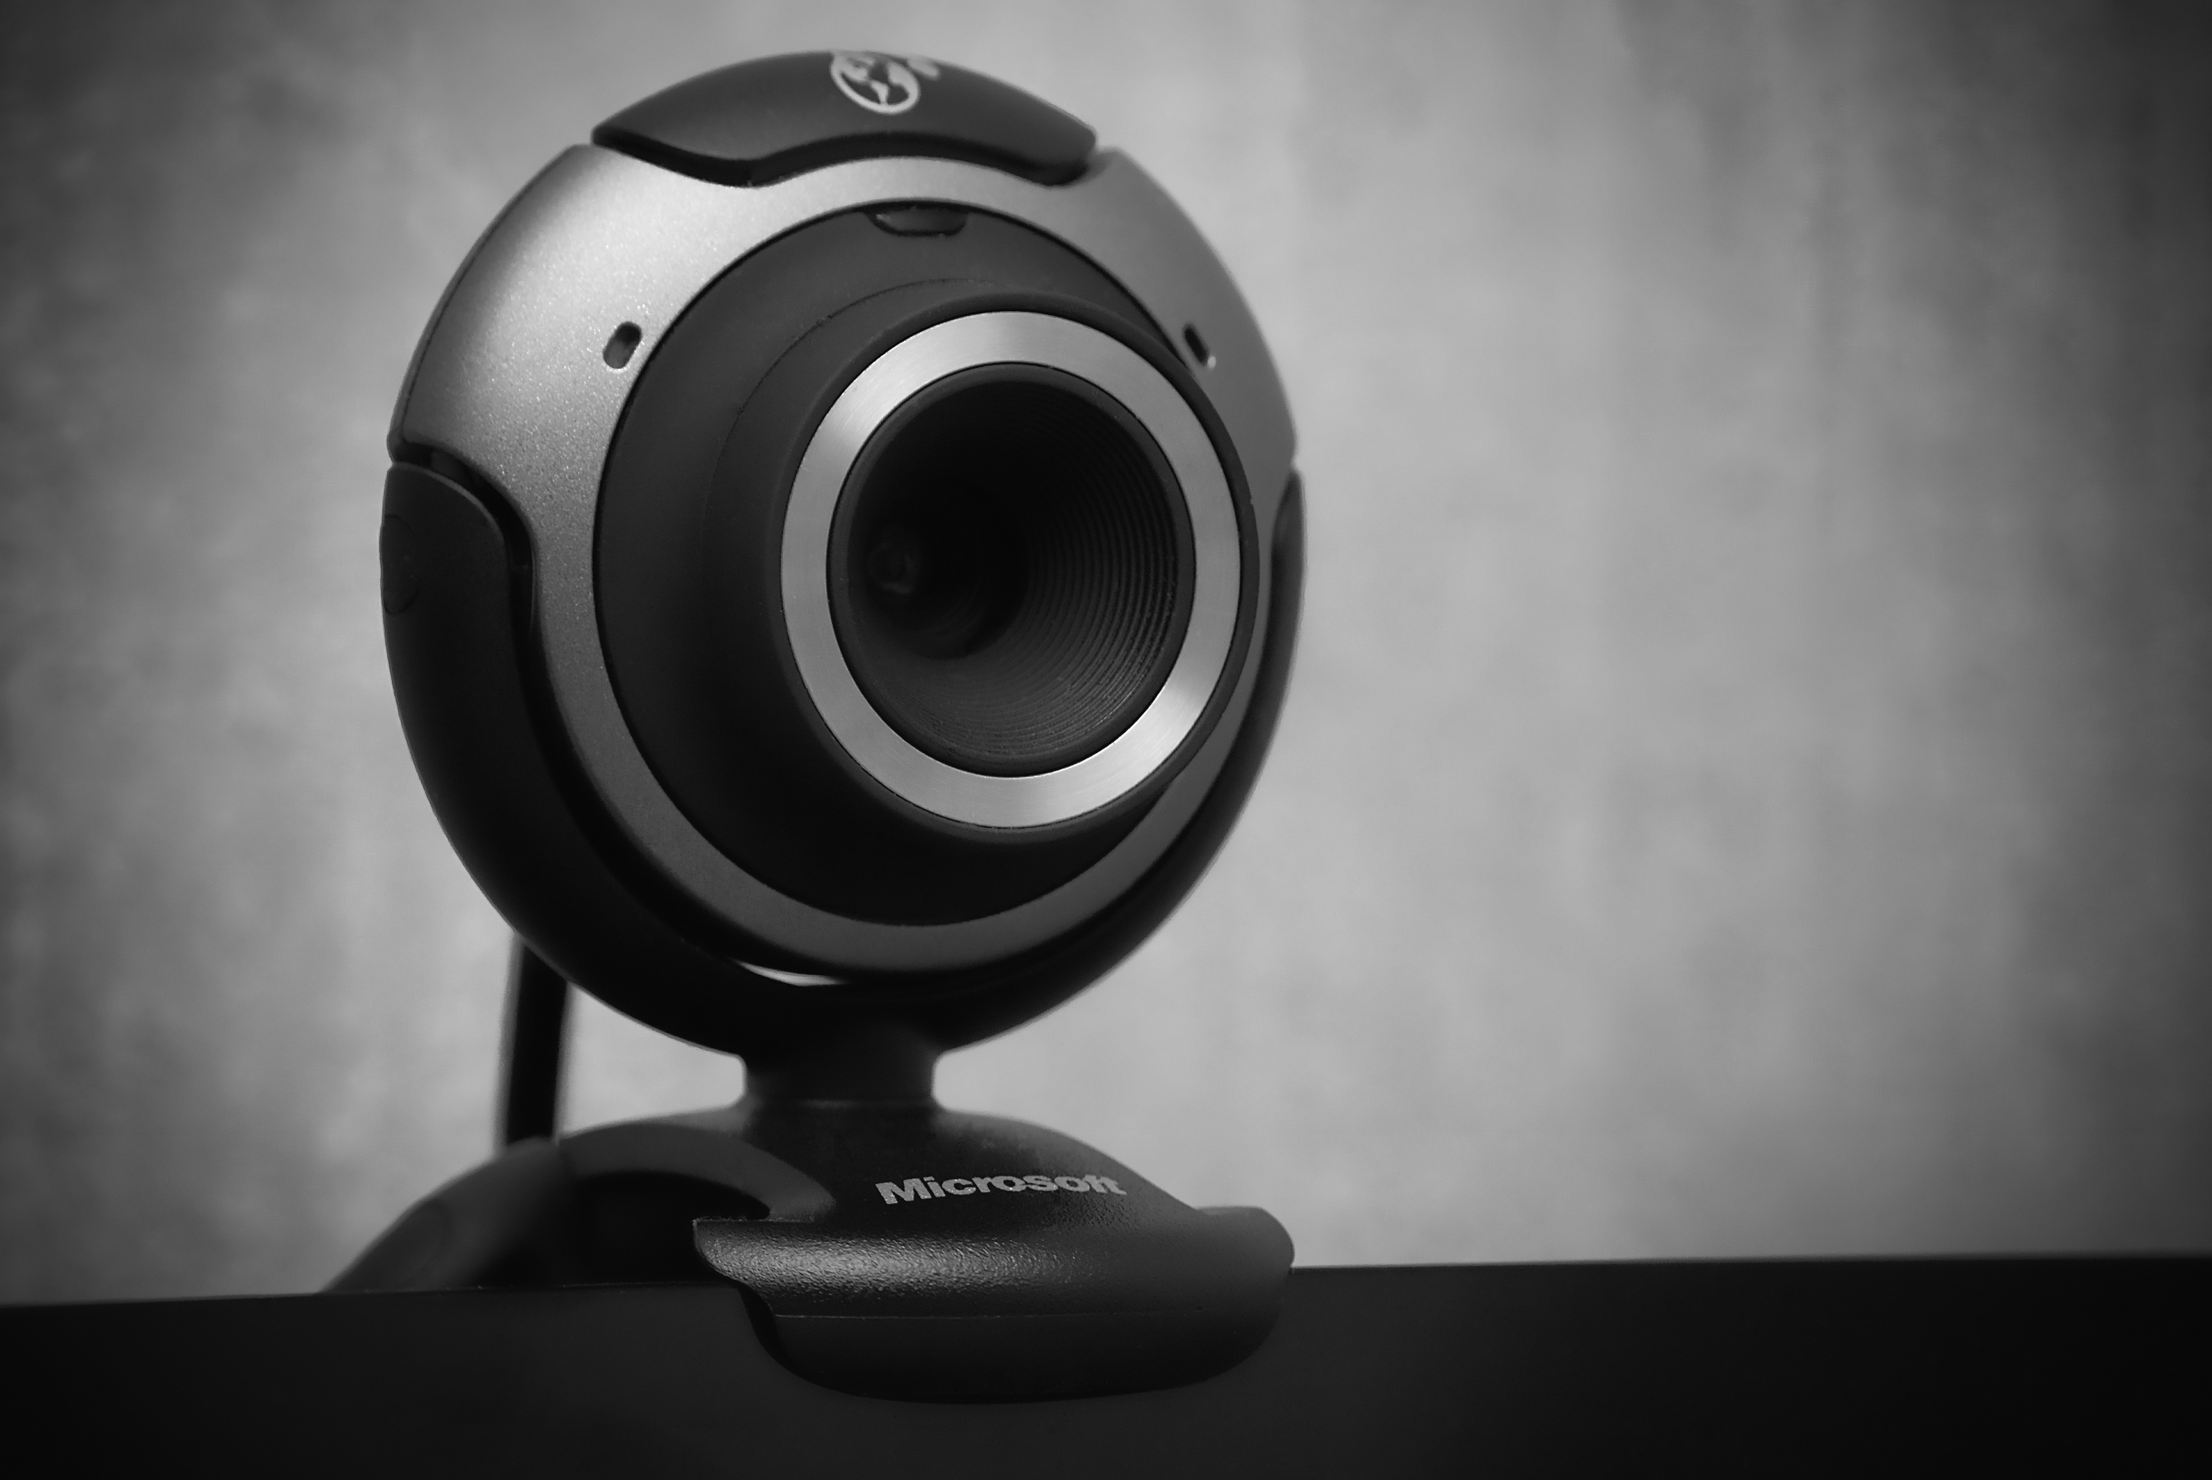
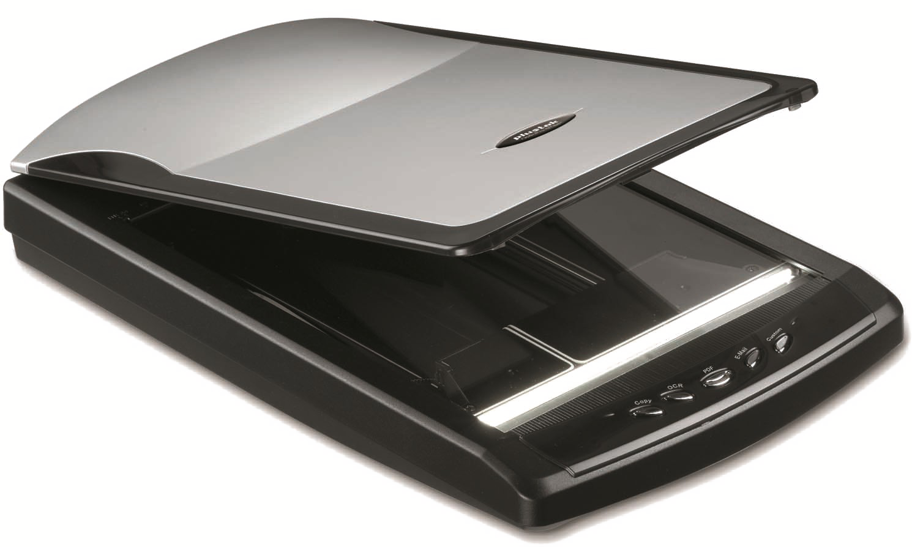
PERIFÉRICOS
IMPRESSORA
WEBCAN
SCANNER

Slide 13
PERIFÉRICOS
IMPRESSORA
WEBCAN
SCANNER

Slide 14
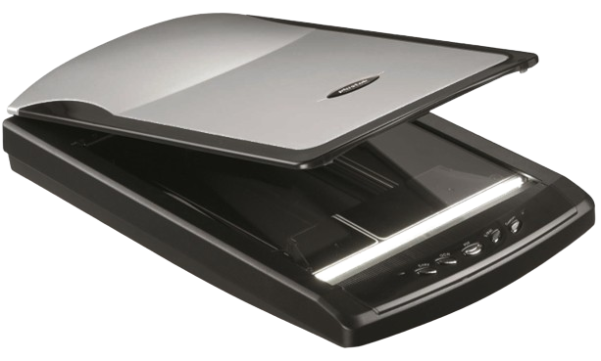
PERIFÉRICOS
IMPRESSORA
WEBCAN
SCANNER

Slide 15
03.
TIPOS DE COMPUTADORES

